Slide 1
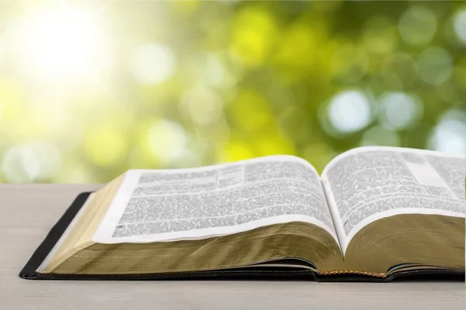
Щиро вітаємо вас!
Суботня школа

Slide 2
Кари
Братнє спілкування:
- Як ви відчували Божу присутність минулого тижня?
- Що ви розповідали вашому оточенню про суть і небезпеку ідолопоклонства?

Slide 3
Суботня школа
Урок №5
Пасха

Slide 4
Пасха
Активна підготовка:
Які сімейні традиції передали вам ваші батьки? Яке значення вони мають для вас сьогодні?

Slide 5
Пасха
Пам’ятний вірш:
«Якщо вас запитають ваші діти: Що це за служіння у вас, то ви відповісте: Це — пасхальна жертва для Господа, Який обминув домівки Ізраїльських нащадків у Єгипті, коли уражав єгиптян, а наші оселі врятував»
Вихід 12:26-27

Slide 6
Пасха
Головна думка уроку:
Уроки Пасхи.
Чим вони цінні для нас?

Slide 7
Пасха
Дослідження Біблії:
1. У чому проявилося велике Боже милосердя до єгиптян перед десятою карою?
Вихід 11:1-10

Slide 8
Пасха
Дослідження Біблії:
2. Що стало захистом для ізраїльтян у ніч, коли ангел - губитель вражав первістків Єгипту? Як ідея спасіння мала зберегтися протягом поколінь?
Вихід 12:1-16

Slide 9
Пасха
Дослідження Біблії:
3. Що в святкуванні Пасхи свідчило про Месію без гріха, Який подолає всі спокуси і віддасть Своє життя за спасіння людини?
Вихід 12:17-23

Slide 10
Пасха
Дослідження Біблії:
4. Який обов’язок покладався на батьків щодо Пасхи та виходу Ізраїля з Єгипту? У чому його важливість?
Вихід 12:24-28

Slide 11
Пасха
Дослідження Біблії:
5. Що сталося з тими, хто не був захищений кров’ю Агнця? Чому це торкнулося кожної єгипетської родини?
Вихід 12:29-30

Slide 12
Пасха
Актуальність:
Що має змінитися в нашому житті, аби ми були слухняні Господу і покірні Йому в усьому?

Slide 13
Пасха
Практичне застосування:
Як ваша відповідальність, або безвідповідальність впливає на життя тих, хто поруч із вами?

Slide 14
Пасха
Висновок:
Пасха – це не лише нагадування про звільнення з Єгипту, а й символічне свідчення про значно більше викуплення, яке здійснене Христом, Який звільняє Свій народ від рабства гріха.

Slide 15
Пасха
Домашнє завдання:
Розкажіть своєму оточенню про план спасіння грішника?

